Slide 1
Estruturas de repetição
Lógica de Programação

Slide 2
Estruturas de repetição
Repetir um determinado trecho do algoritmo por um número específico de vezes.
Executar uma instrução (ou conjunto de instruções) repetidas vezes, enquanto (ou até que) uma dada condição seja satisfeita.
Estrutura de repetição com teste condicional no início, estrutura com teste condicional no final e estrutura com variável de controle.

Slide 3
Estruturas de repetição
Parece simples, não? Mas e se mudássemos o número de repetições? Se, ao invés de cinco vezes, tivéssemos que escrever essa mesma frase cem vezes? Ou mil vezes?
Seria um tanto exaustivo para você ficar digitando tantas vezes o mesmo comando. Para o computador, também, não seria interessante. Já falamos brevemente na aula anterior sobre o aumento da demanda por processamento e memória, quando um mesmo comando é repetido muitas vezes.
A solução para esse impasse é a utilização das estruturas de repetição.

Slide 4
Veja o mesmo algoritmo de outra forma:
algoritmo "Repete frase" var contador : inteiro inicio para contador de 1 ate 5 passo 1 faca escreval ("Bem-vindo à UFERSA”) fim para fim algoritmo

Slide 5
Tipos de estruturas de repetição
a. Repetição com teste de condição no início (comandos ENQUANTO...FAÇA) – repete as instruções enquanto a condição for verdadeira. b. Repetição com variável de controle (comando PARA) – repete as instruções sob controle de um contador que percorre valores, de acordo com limites iniciais e finais preestabelecidos.
c. Repetição com teste da condição no final (comandos REPITA...ATÉ) – repete as instruções até que a condição seja verdadeira.

Slide 6
Estrutura de repetição com variável de controle
A quantidade de execuções do comando que será repetida é conhecida previamente.
Uma variável é criada para funcionar como contador para essas repetições e cessar a repetição no momento em que a contagem chegar ao final.
Há, também, um valor de incremento, que define com qual intervalo entre as unidades a repetição executará.

Slide 7
PSEUDOCÓDIGO
para <variável inteira> de <valor inicial> ate <valor final> passo <valor de incremento> faca <instruções> fim para OU para <variável inteira> de <valor inicial> ate <valor final>faca <instruções> fim para

Slide 8
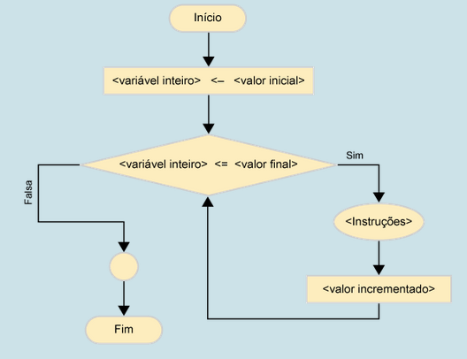
Fluxograma

Slide 9
Estrutura de repetição com variável de controle
a. A variável de controle deve ser uma variável numérica do tipo inteiro, pois servirá de contador e terá seu valor incrementado a cada passo.
b. O valor inicial corresponde ao valor de inicialização da variável antes da primeira repetição.
c. O valor final corresponde ao valor máximo que a variável pode alcançar.
d. O valor inicial, o valor final e o valor de incremento podem ser variáveis ou constantes.
e. Se o valor de incremento não for definido, assume o valor = 1.
f. O valor de incremento não pode ser nulo.
g. Pode ser atribuído um valor negativo ao valor de incremento, caso se deseje que o laço seja percorrido em ordem inversa. Nesse caso, o valor inicial e o valor final devem ser invertidos, também, para evitar erros na execução. Ou seja, se o valor de incremento for negativo, o valor inicial deve ser maior que o valor final.

Slide 10
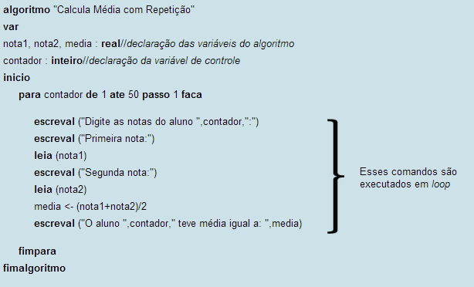
ALGORITMO PARA CALCULAR A MÉDIA ARITMÉTICA ENTRE DUAS NOTAS PARA 50 ALUNOS DE UMA SALA

Slide 11
Bora praticar?
Escreva um algoritmo que calcule a soma dos primeiros 30 números pares. Lembre-se de que, nesse momento, você deve alterar o valor de incremento.
Escreva um algoritmo que leia dois números e calcule a média aritmética de todos os que estiverem entre os números lidos, incluindo estes.
Escreva um algoritmo que leia dois números e multiplique o valor da soma de todos os pares que estiverem entre os números lidos por 3, incluindo os números lidos.

Slide 12
Tem mais viu...
Escreva um algoritmo que leia as duas notas de cinco alunos de uma turma, calcule e mostre: a. a média aritmética de cada aluno; b. a mensagem de aluno reprovado, caso a média seja menor que 4.0; c. a mensagem de aluno em recuperação, caso a média esteja entre 4.0 e 7.0; d. a mensagem de aluno aprovado, caso a média seja maior ou igual a 7.0; e. o total de alunos aprovados; f. o total de alunos reprovados; g. o total de alunos em recuperação; h. a média da turma.
Escreva um algoritmo que mostre os 10 primeiros números da sequência de Fibonacci. Sabe-se que essa sequência é iniciada com 1 e 1. Os números seguintes são resultados da soma dos dois anteriores: 1, 1, 2, 3, 5, 8... e assim por diante.

Slide 13
Enquanto... faça – Teste condicional no início
Repetição com teste de condição no início (comandos ENQUANTO...FAÇA) – repete as instruções enquanto a condição for verdadeira.

Slide 14
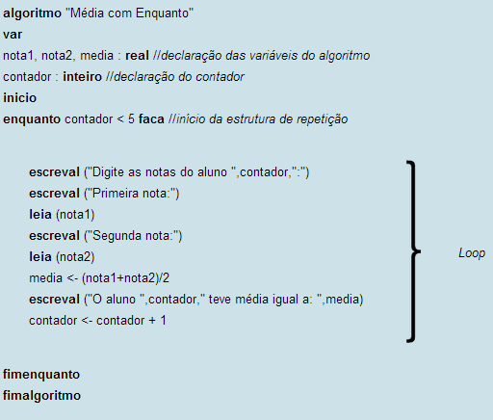
ALGORITMO PARA CALCULAR A MÉDIA ARITMÉTICA ENTRE DUAS NOTAS PARA 50 ALUNOS DE UMA SALA

Slide 15
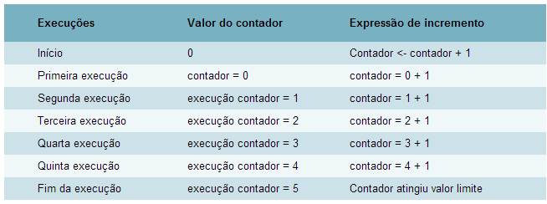
Enquanto... faça – Teste condicional no início
Quando não atribuímos valor a uma variável do tipo inteiro, o valor default assumido é 0. Portanto, o valor do contador, antes do início da execução da estrutura de repetição, é igual a 0.

Slide 16
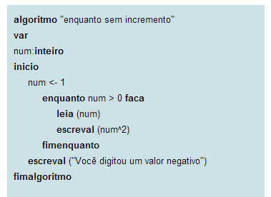
Enquanto... faça – Teste condicional no início
Outra diferença importante entre os comandos PARA e ENQUANTO é que este último pode ser utilizado em situações que não podem ser resolvidas com variável de controle. São situações em que não se sabe previamente a quantidade de repetições da estrutura. Veja:

Slide 17
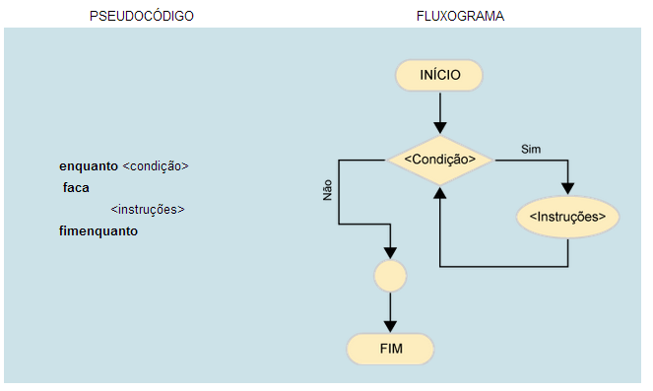

Slide 18
Faça aí...
Escreva um algoritmo que receba um número diversas vezes e mostre o seu inverso (1/n). O algoritmo encerra quando o valor digitado é zero, exibindo uma mensagem de erro que diz que não se pode dividir por zero.
Escreva um algoritmo que receba uma quantidade indeterminada de números positivos e diga quantos deles estão no intervalo de 0 a 25, quantos estão no intervalo de 26 a 50 e quantos são maiores que 50. O algoritmo deve parar quando o usuário digitar um número negativo.

Slide 19
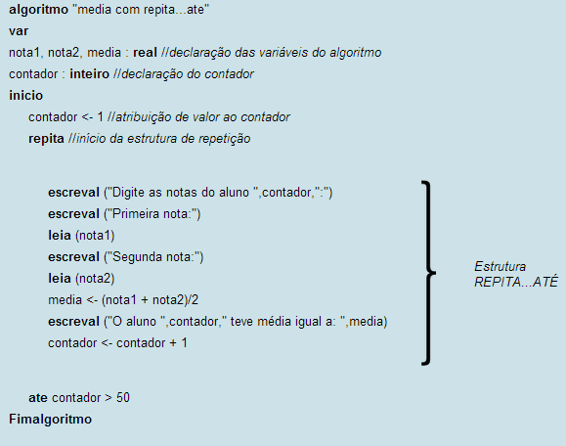
Repita...até – Teste condicional no final

Slide 20
Essa estrutura pode ser utilizada, também, em menus. Veja o exemplo a seguir:
algoritmo "menu sorvetes" var op:caracter inicio repita
escreval ("Escolha um sabor de sorvete:") escreval ("1- Morango") escreval ("2- Abacaxi") escreval ("3- Chocolate") escreval ("4- Caramelo") escreval ("5- Salada de Frutas") leia (op) ate (op = "1") ou (op = "2") ou (op = "3") ou (op = "4") ou (op = "5")

Slide 21
Essa estrutura pode ser utilizada, também, em menus. Veja o exemplo a seguir:
escolha op caso "1" escreval ("Você escolheu Morango.") caso "2" escreval ("Você escolheu Abacaxi.") caso "3" escreval ("Você escolheu Chocolate.") caso "4" escreval ("Você escolheu Caramelo.") caso "5" escreval ("Você escolheu Salada de Frutas.") fimescolha fimalgoritmo

Slide 22
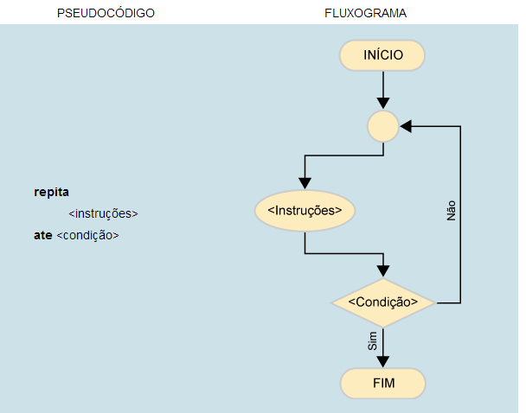

Slide 23
Né pra arregar não, visse...
Escreva um algoritmo que receba vários números digitados pelo usuário, até que o usuário digite 0. Ao digitar 0, o algoritmo termina.
Escreva um algoritmo que solicite ao usuário que digite o seu login e a sua senha. Caso o login e a senha estejam errados, pedir para digitar novamente. Caso estejam corretos, escrever: "Login efetuado com sucesso." O login deve ser o seu nome e a senha deve ser a palavra “pronatec".
Escreva um algoritmo que receba vários números inteiros positivos e diga se cada número é primo ou não. A estrutura encerra quando é digitado um valor negativo ou nulo. Lembre-se: um número é primo quando é divisível apenas por um e por ele mesmo.

Slide 24
Né pra arregar não, visse...
Escreva um algoritmo que receba números positivos e calcule a soma dos que são pares. A estrutura encerra quando o usuário digita um número negativo.
Escreva um algoritmo que receba o preço e a quantidade de 20 diferentes produtos e mostre o valor total da compra.
Escreva, com a estrutura REPITA...ATE, a tabuada de um número digitado pelo usuário.

